Slide 1
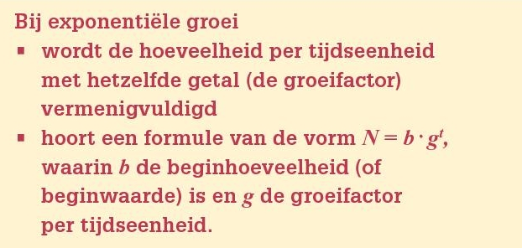
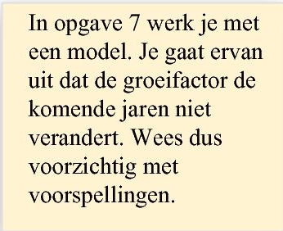
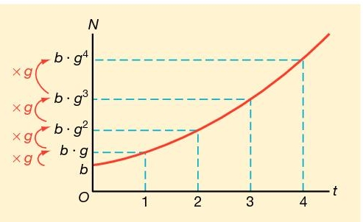
Opgave 7
Stel:
$$N=b∙g^{t}$$
met
$$b=10,63 en$$
$$g=1,016$$
(groeifactor per jaar)
Dus:
$$N=10,63∙{1,016}^{t}$$
in jaren met $t=0$ op 1 jan 2014
in miljoenen
Bij 1 januari $2020$ hoort $t=6$
$$N=10,63∙{1,016}^{6}$$
$$=11,6921…$$
$$t=0 op 1 januari 2014$$
$$t=1 op 1 januari 2015$$
Op 1 januari $2020$ waren er ongeveer
…
$11,69$ miljoen inwoners
$$t=6 op 1 januari 2020$$

Slide 2
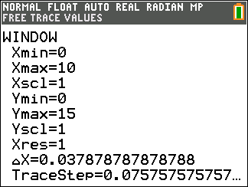
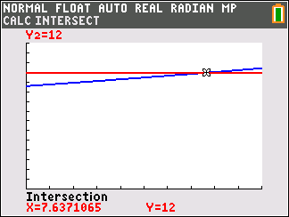
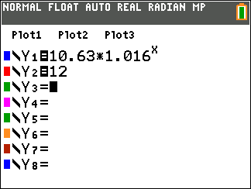
Opgave 7
in jaren met $t=0$ op 1 jan 2014
$$N=10,63∙{1,016}^{t}$$
in miljoenen
Los op:
$$N>12$$
Eerst:
$$N=12$$
$$10,63∙{1,016}^{t}=12$$
Voer in:
$$Y_{1}=10,63∙{1,016}^{x}$$
$$Y_{2}=12$$
calc – intersect op venster
$$\left[0, 10\right] x$$
$$\left[0, 15\right]$$
geeft
$$x=7,637…$$
$$t=7 op 1 januari 2021$$
$$(2014+7)$$
In $2021$ zal het aantal inwoners voor het eerst meer dan $12$ miljoen zijn

Slide 3
Opgave 7
in jaren met $t=0$ op 1 jan 2014
$$N=10,63∙{1,016}^{t}$$
in miljoenen
1 januari $2010$ hoort bij
$$t=−4$$
terug rekenen
$$t=−4$$
$$t=−3$$
$$t=−2$$
$$t=−1$$
$$t=0$$
$$t=1$$
$$N=10,63∙{1,016}^{−4}$$
$$=9,976…$$
$$2010$$
$$2011$$
$$2012$$
$$2013$$
$$2014$$
$$2015$$
Op 1 januari 2010 waren er ongeveer $9,98$ miljoen inwoners
$$9,98$$
$$10,14$$
$$10,30$$
$$10,46$$
$$10,63$$
$$10,80$$
$$:1,016$$
$$:1,016$$
$$:1,016$$
$$:1,016$$
$$x 1,016$$
De vermenigvuldigingsfactor per jaar is $1,016$
Dus ook in $2025$ is de groeifactor per jaar 1,016
De procentuele toename is dus $1,6\%$

